Slide 1
A képtár

Slide 2
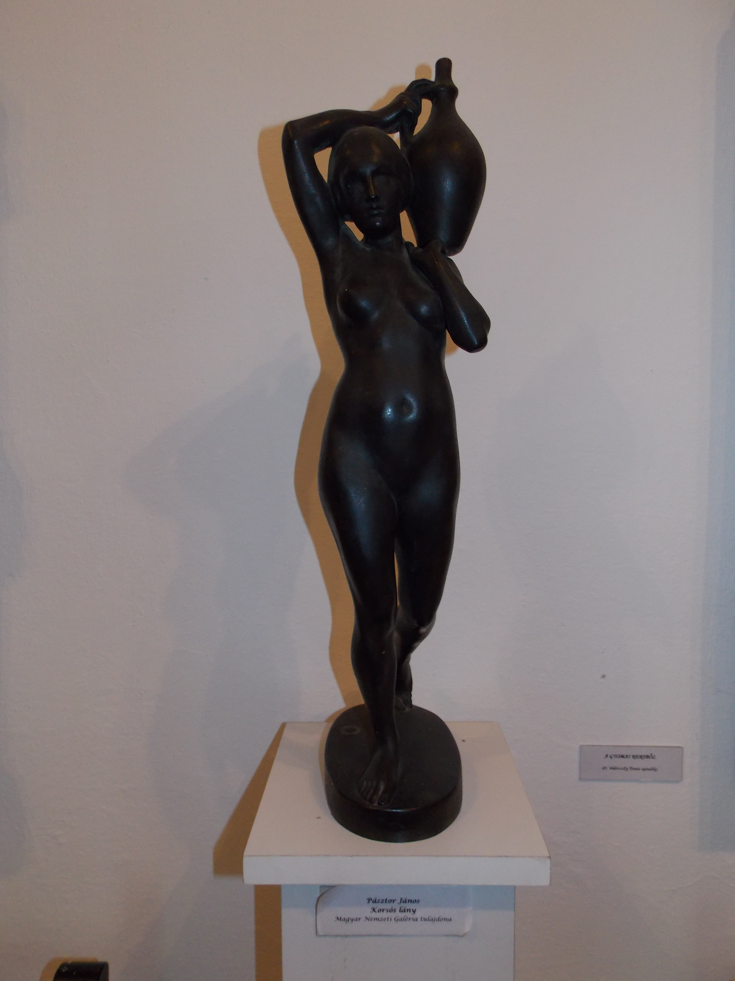
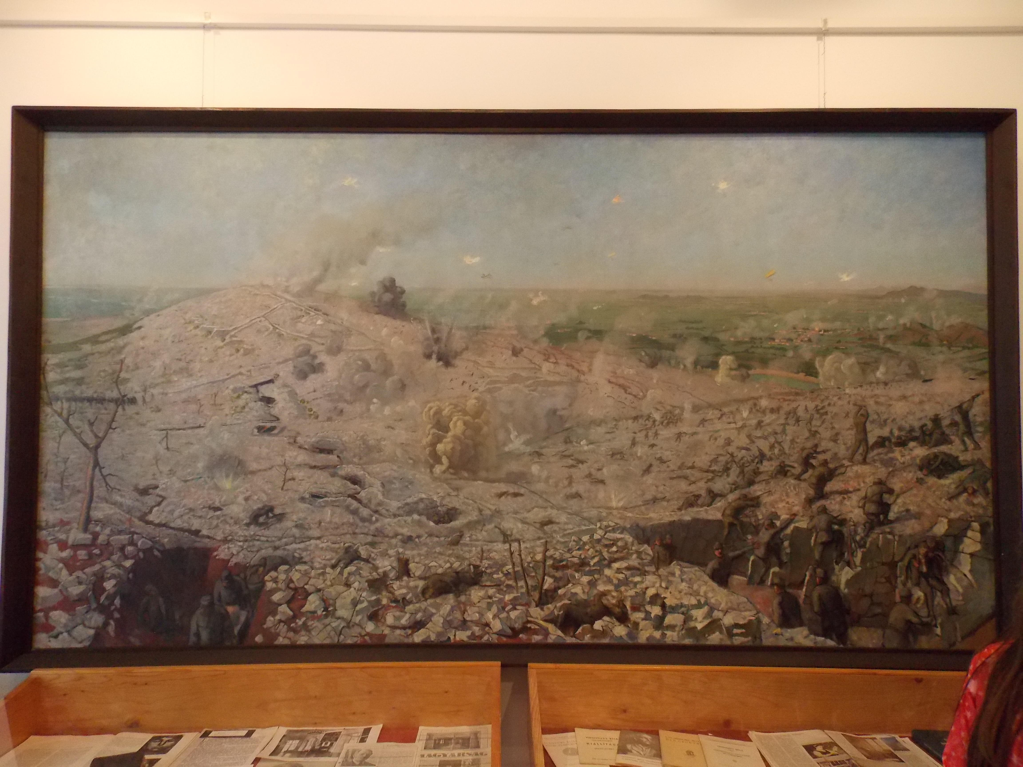
Vidovszky Béla : Doberdói csatakép
Pásztor János egyik emlékszobra

Slide 3
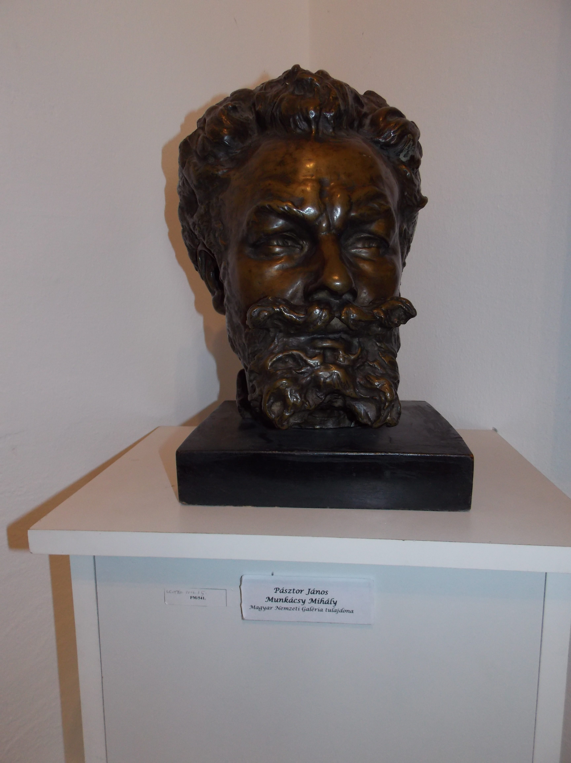
Pásztor János: Munkácsy Mihály

Slide 4
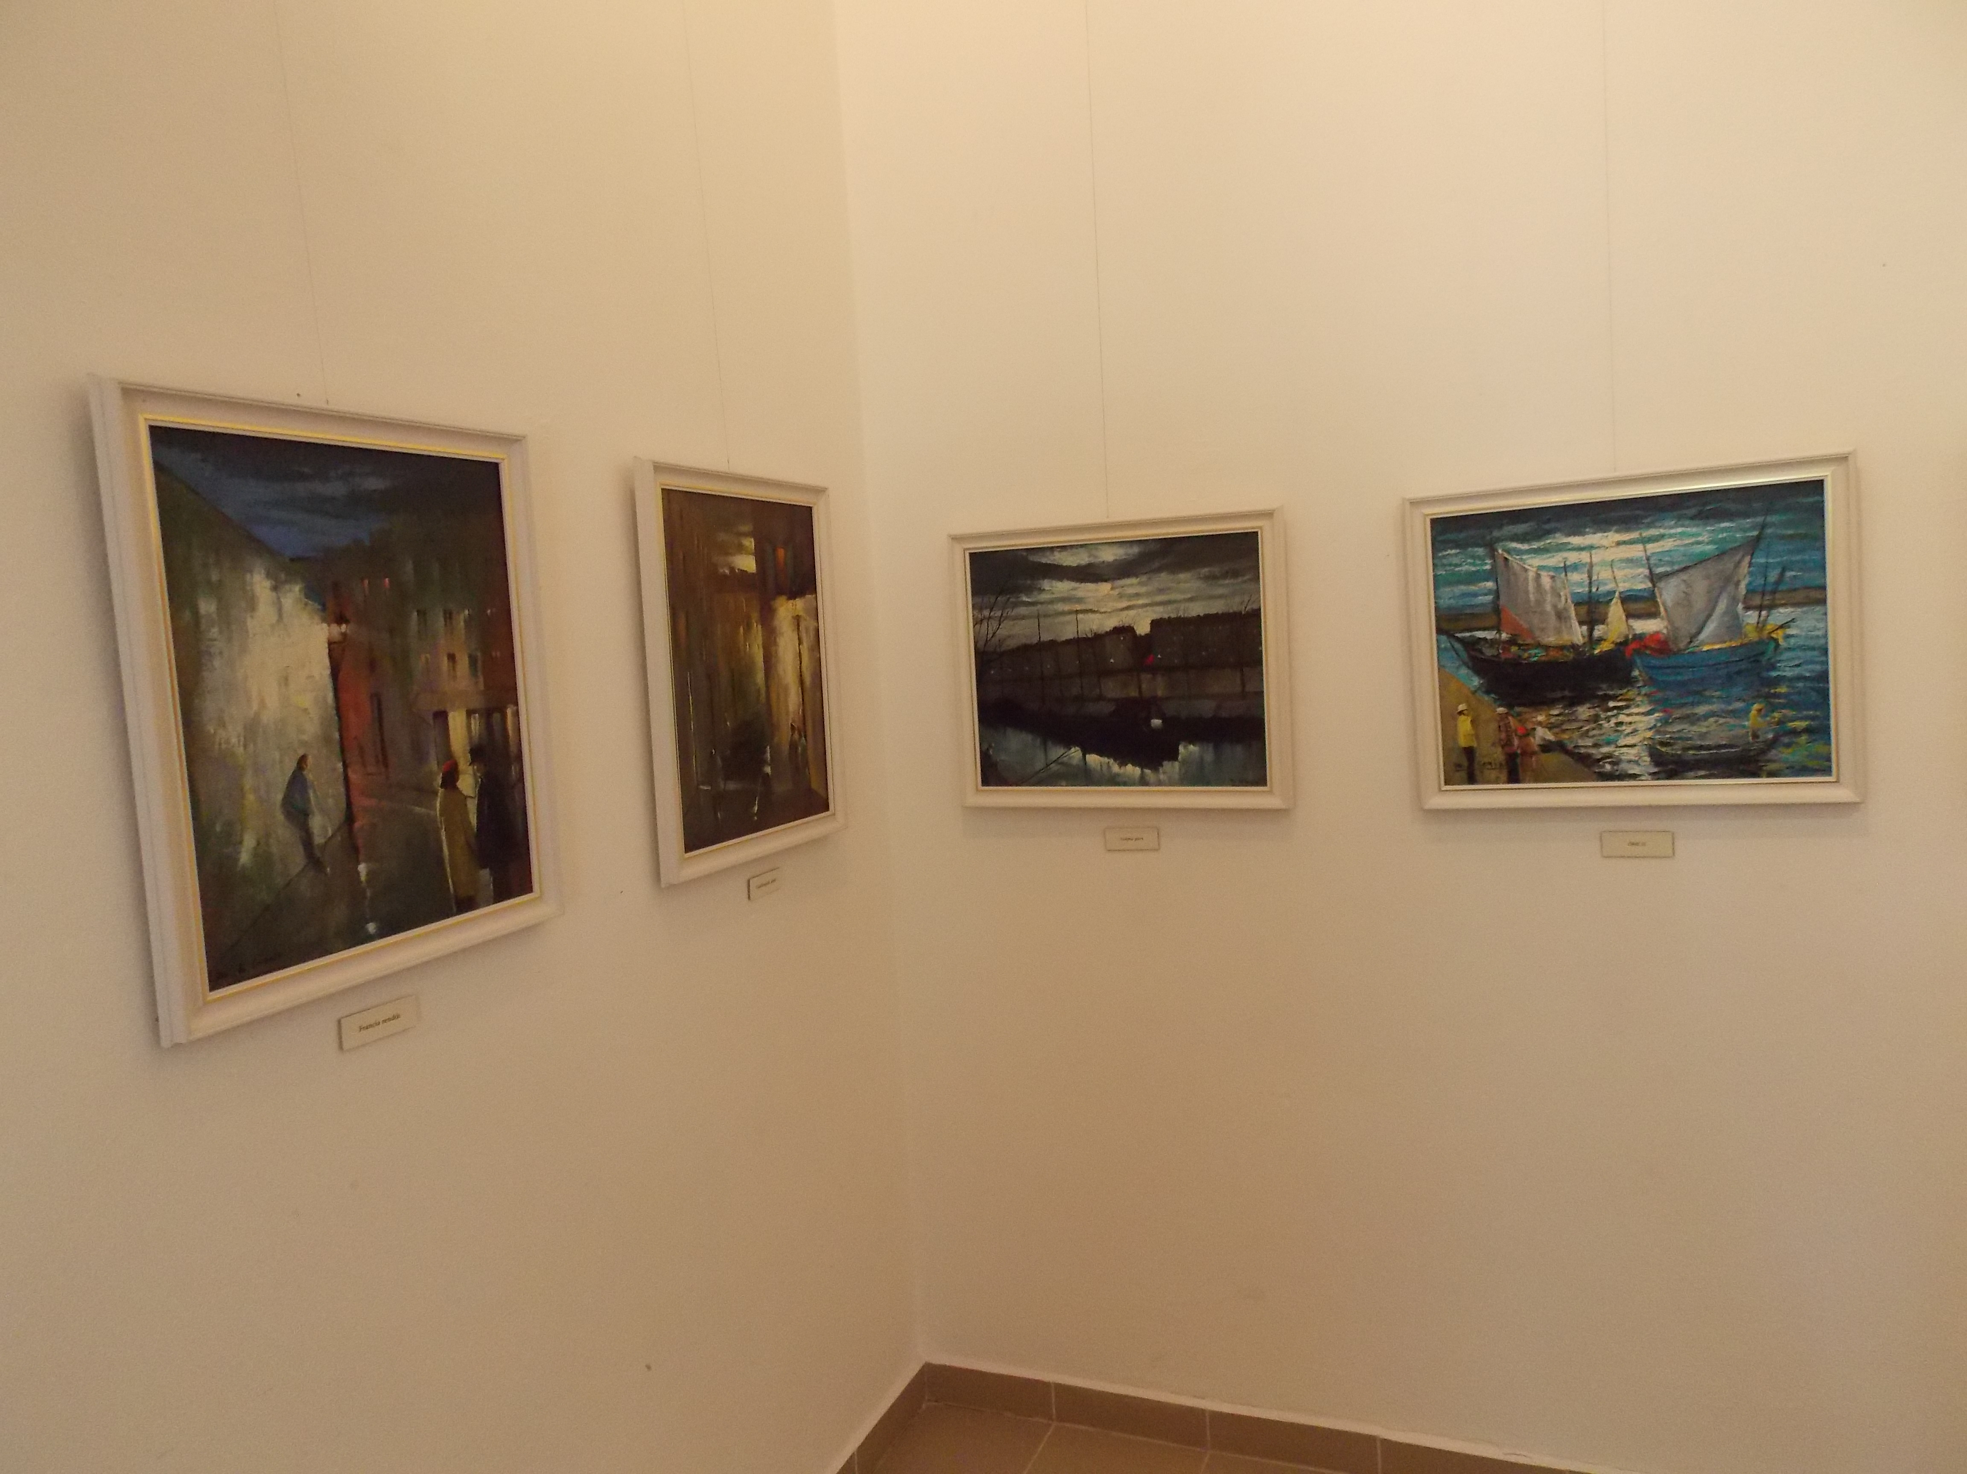
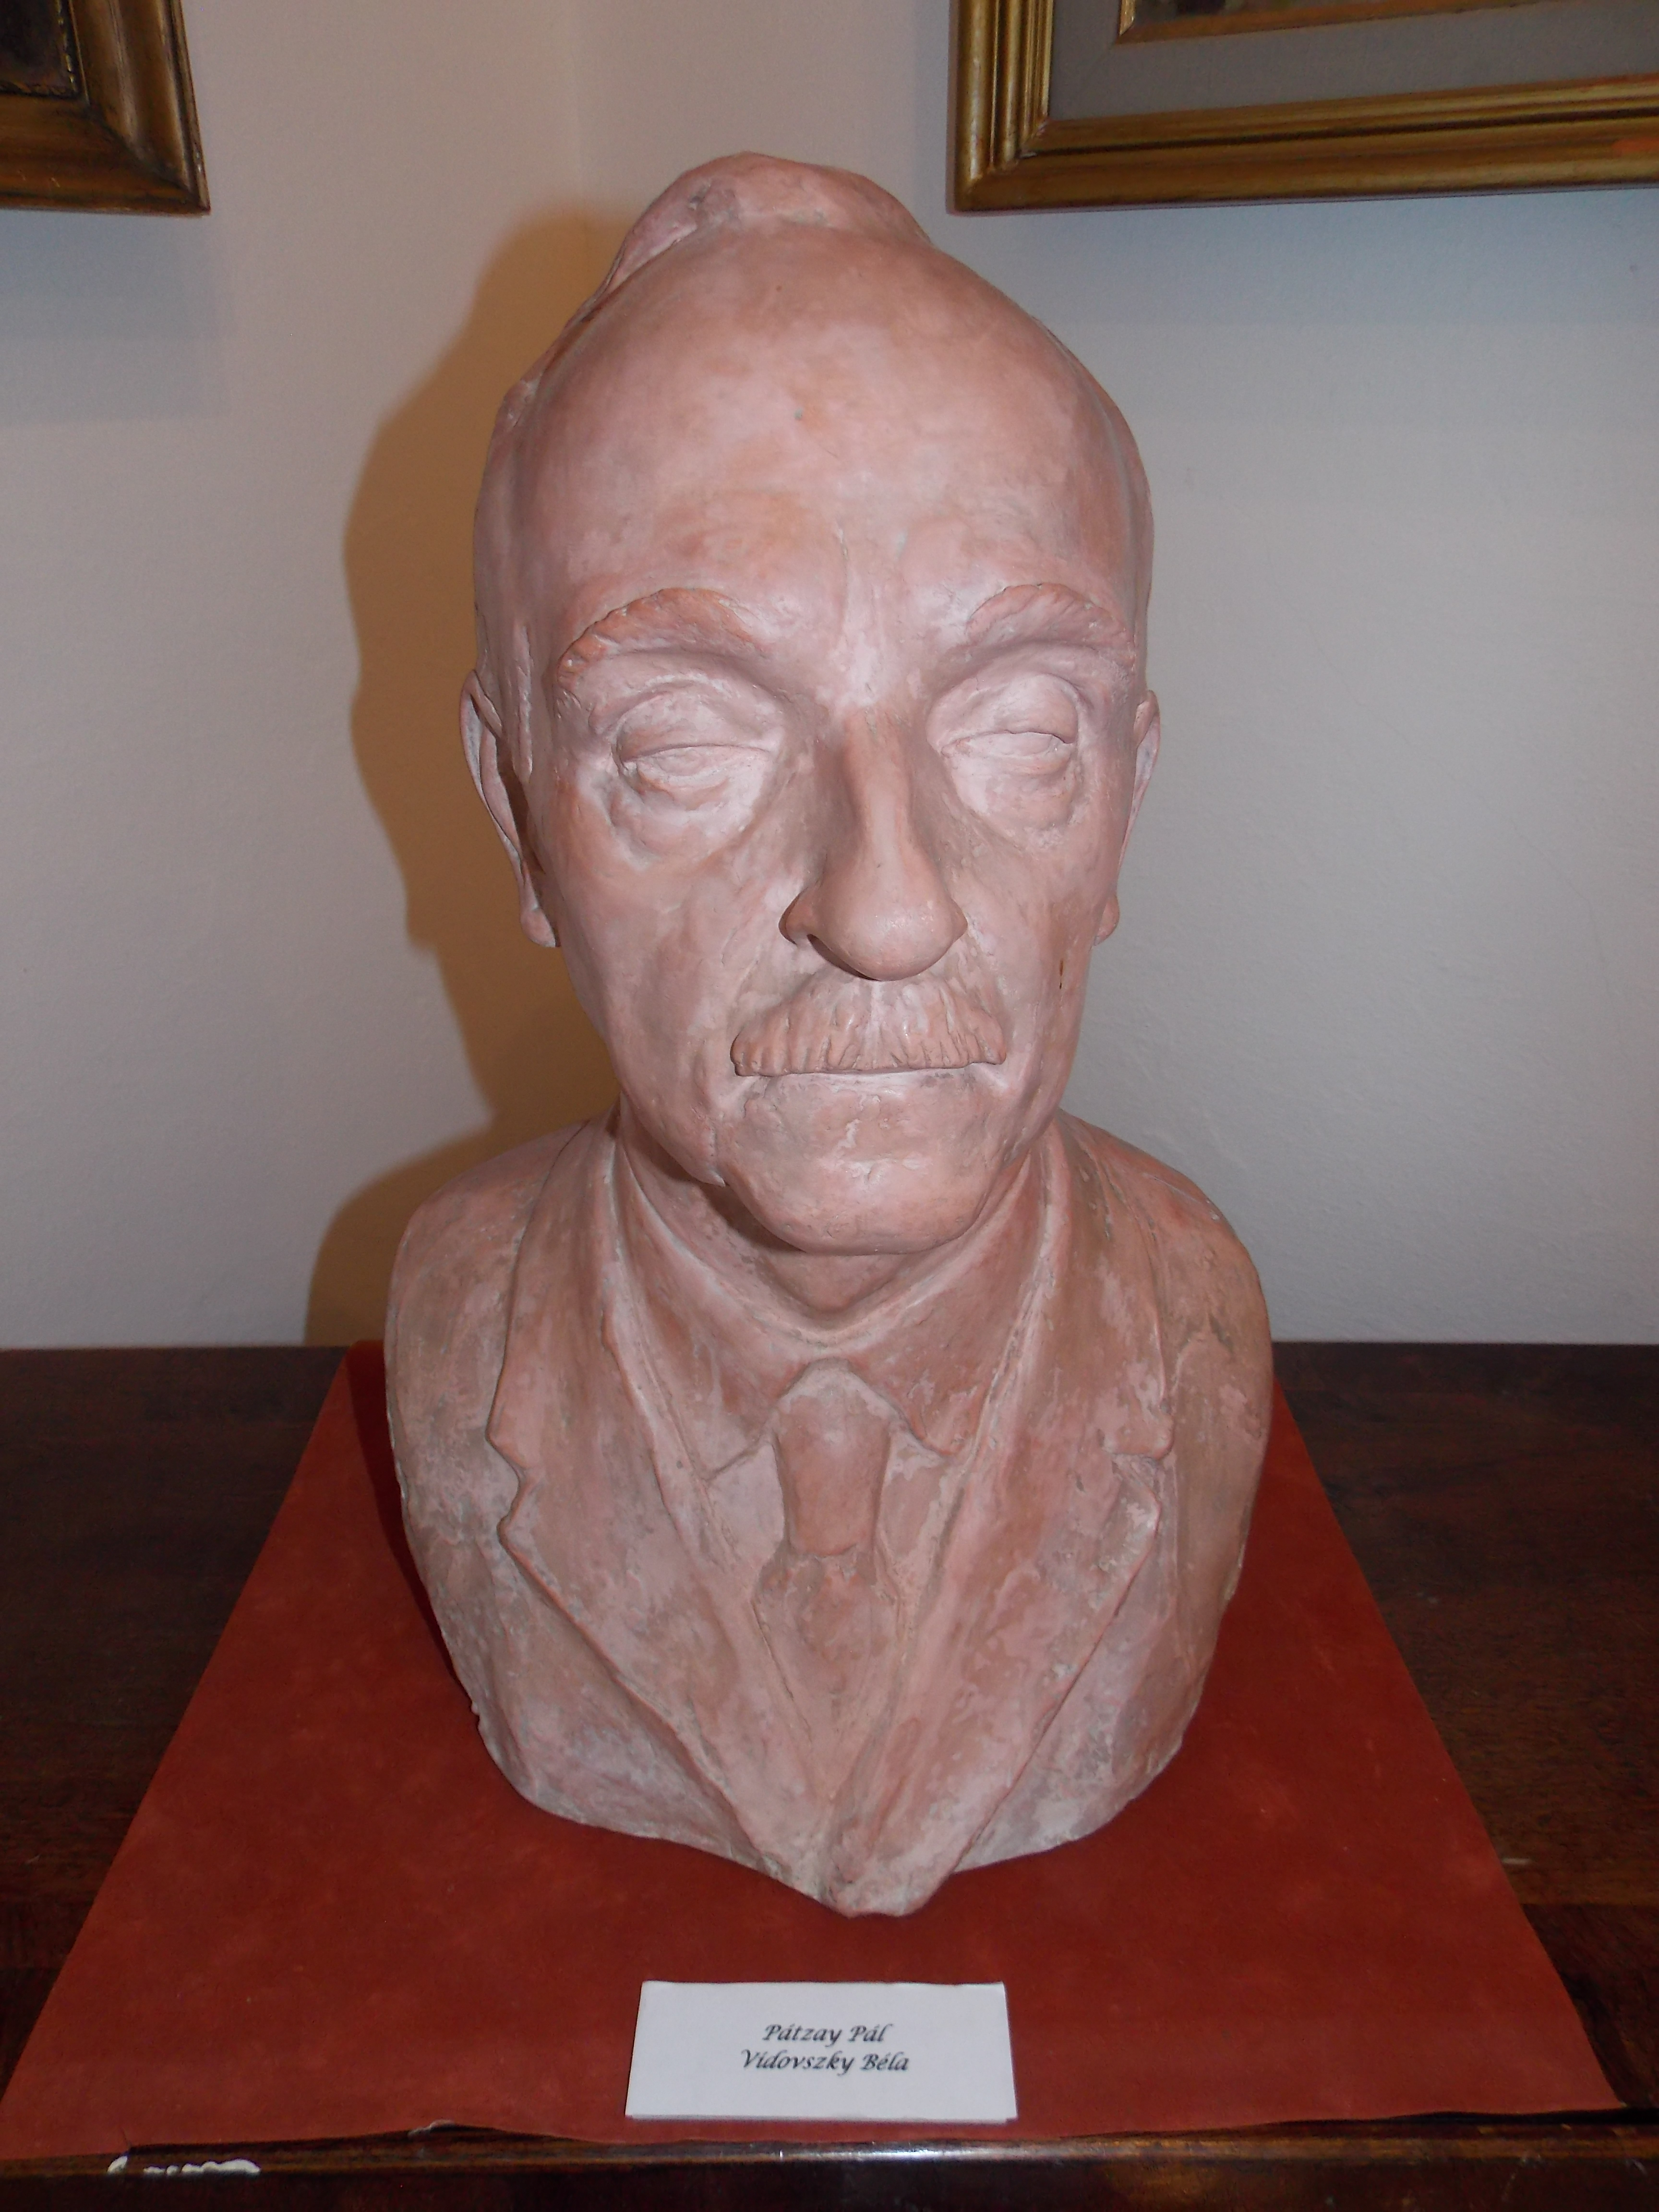
Pátzay Pál: Vidovszky Béla
Corini Margit a párizsi éjszaka festője és festményei

Slide 5
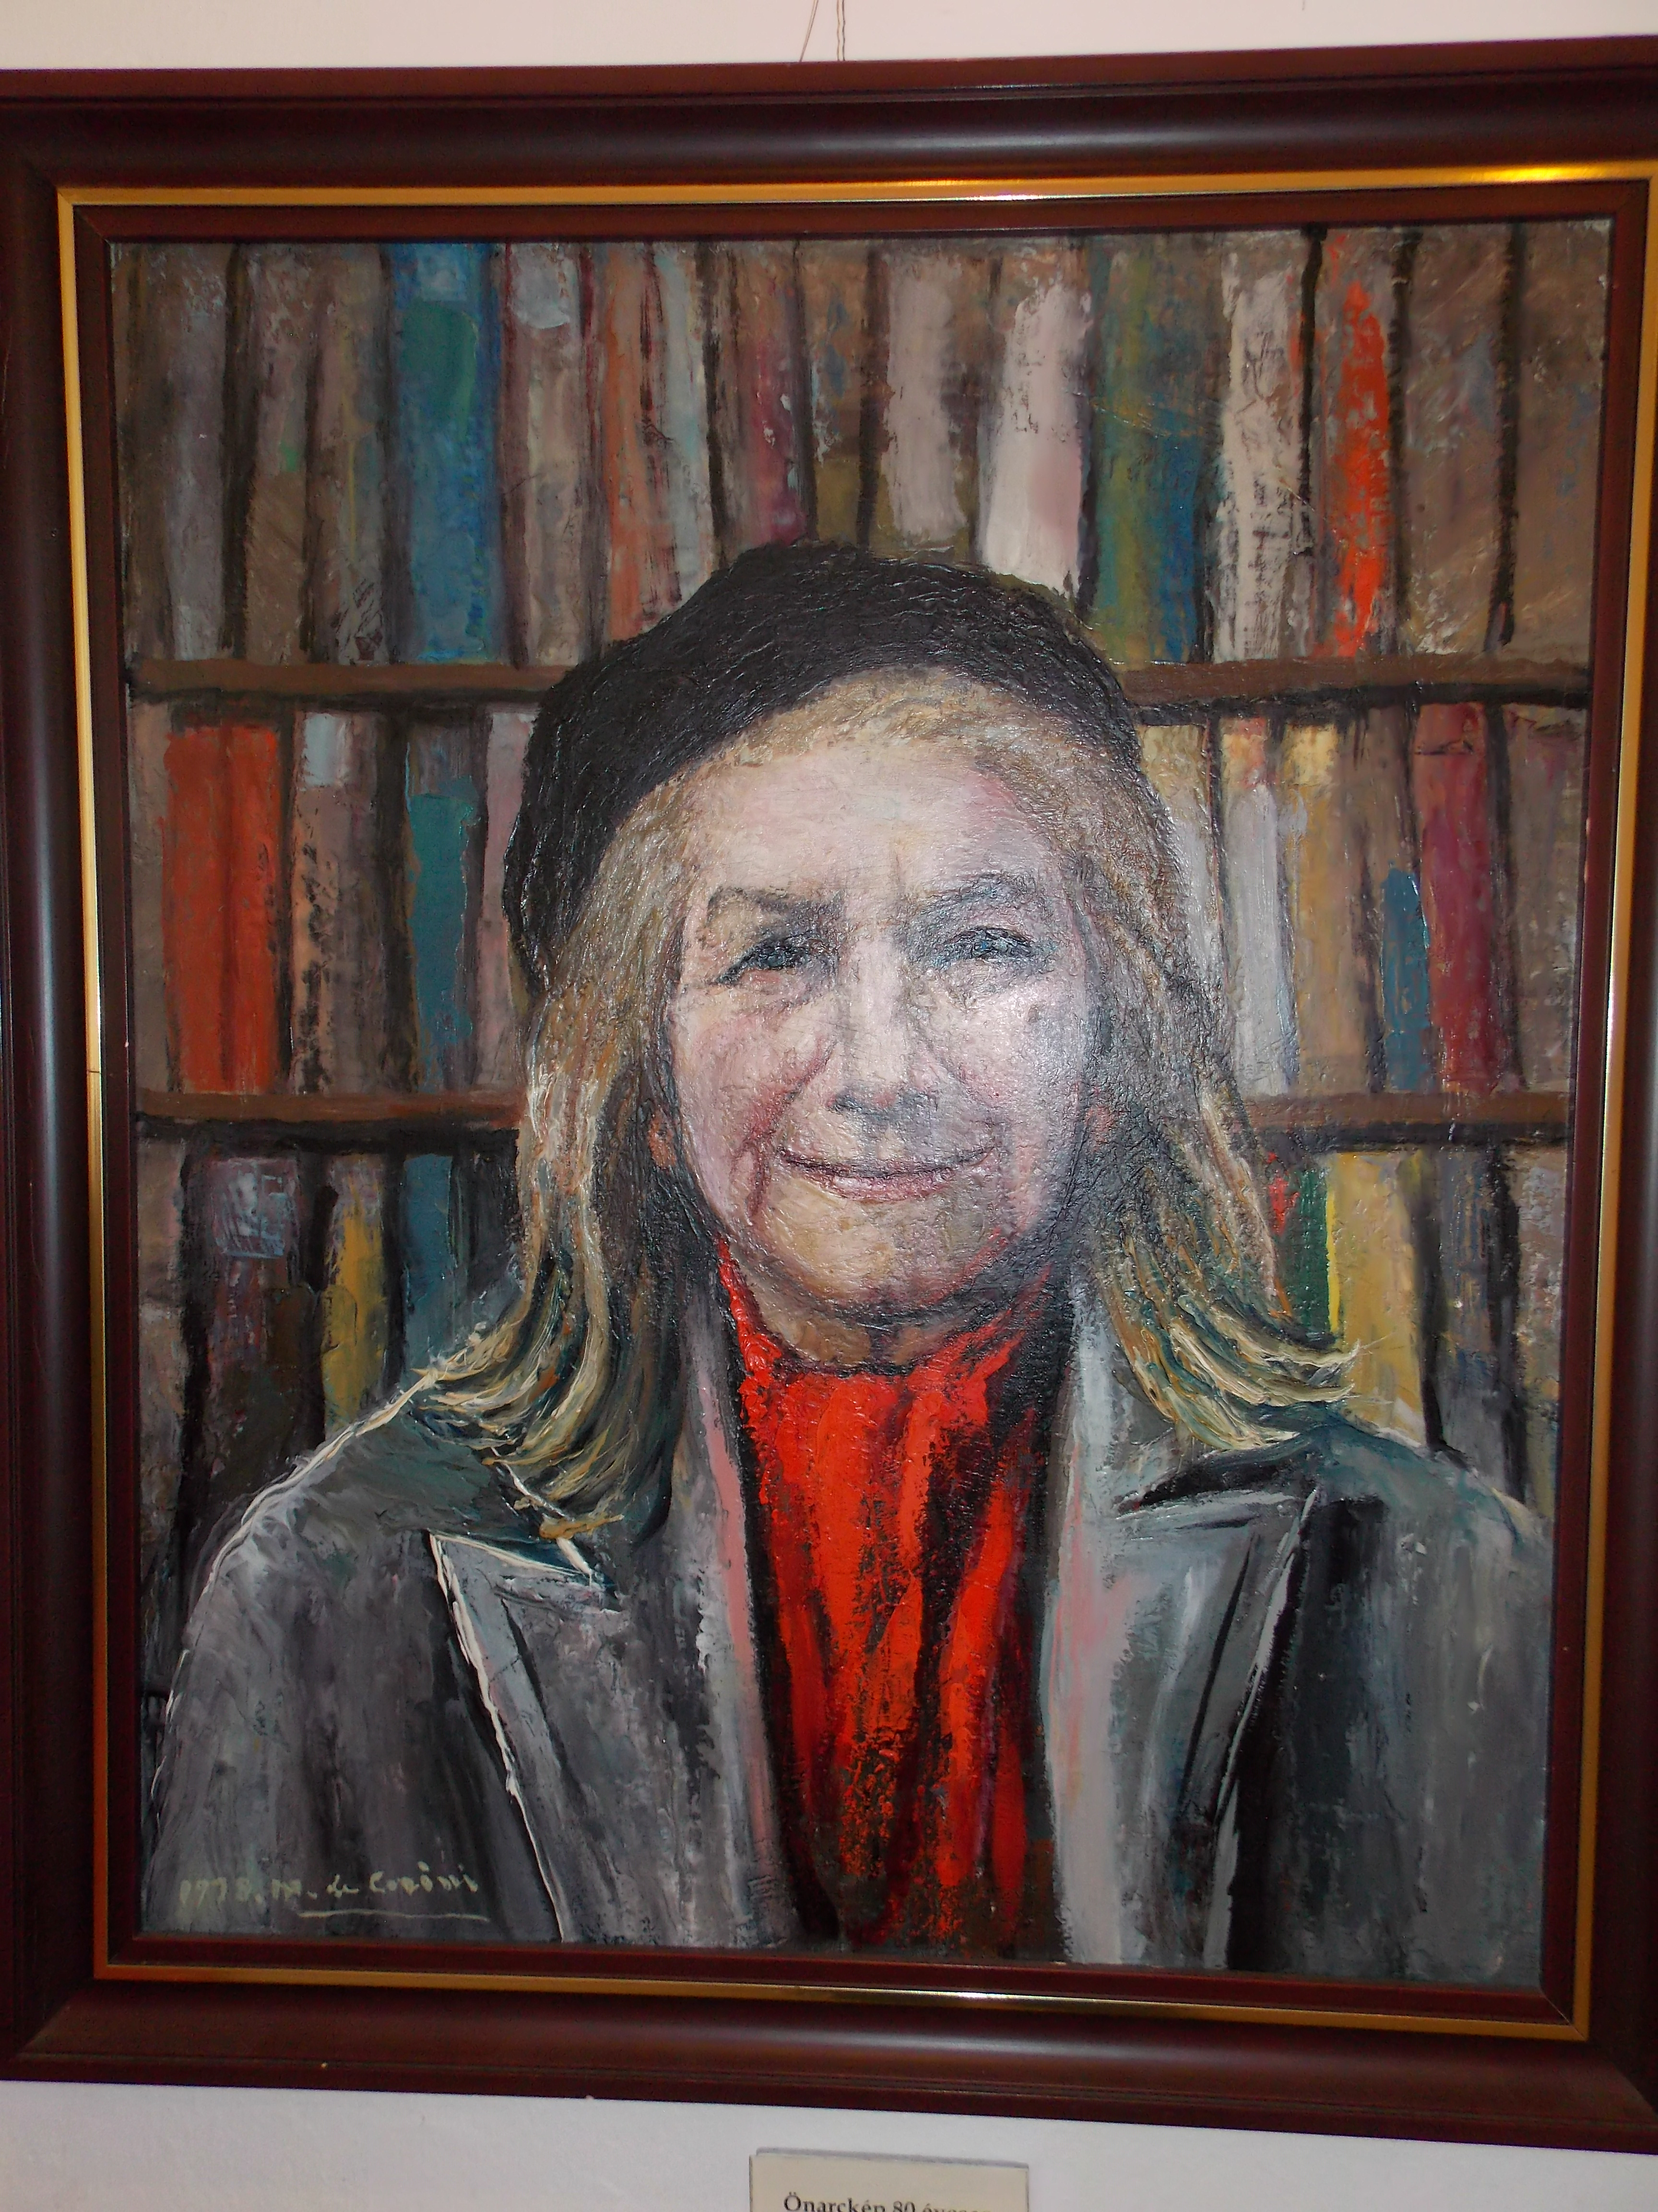
Corini Margit
önarckép

Slide 6
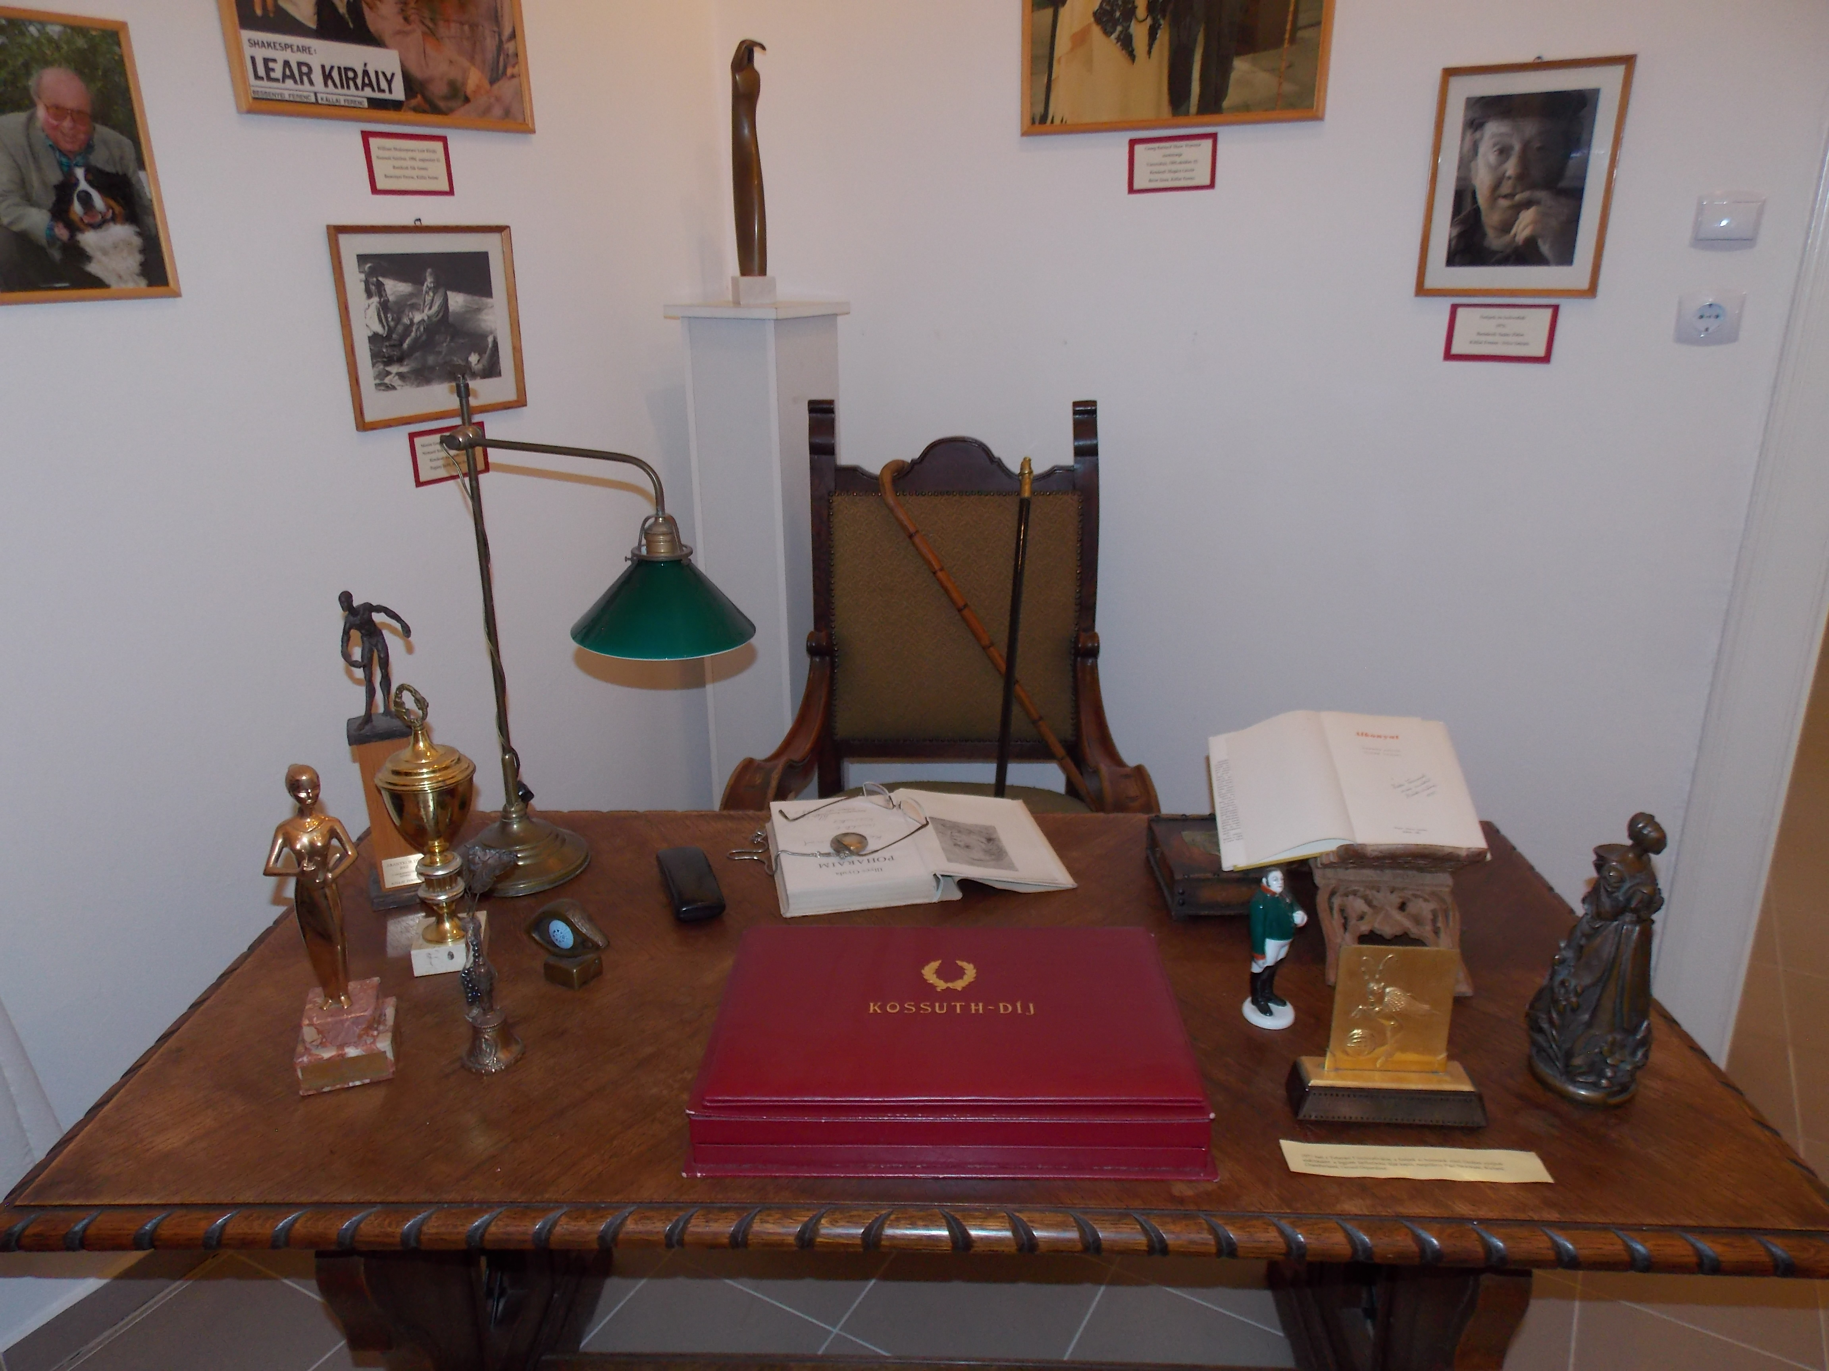
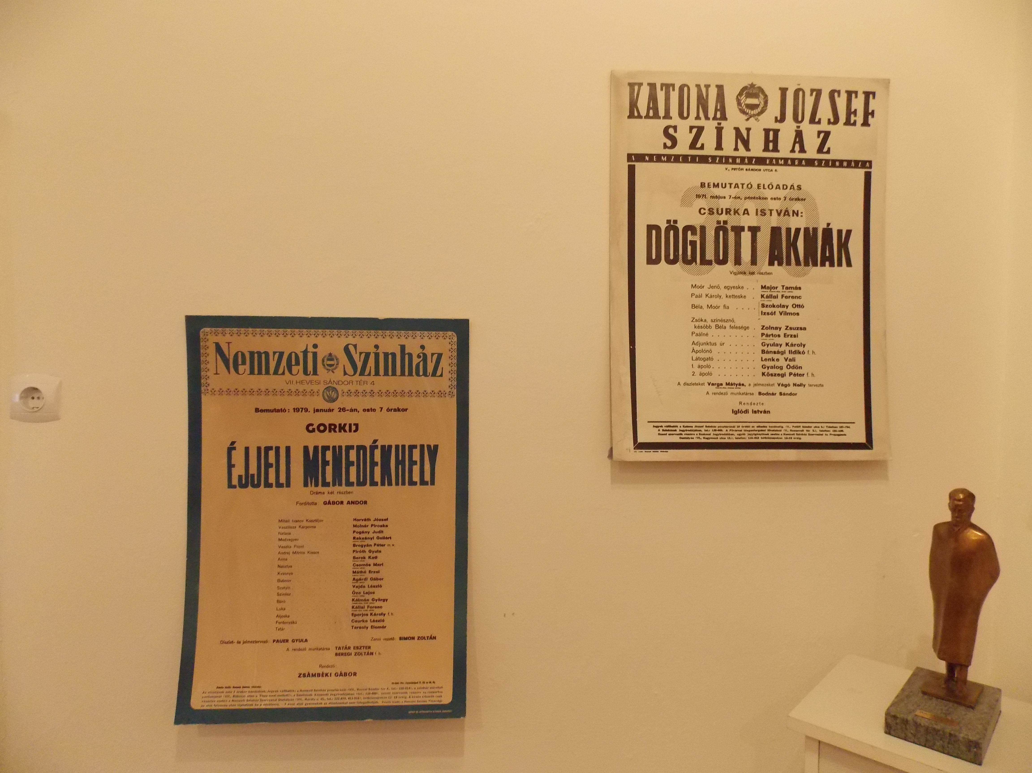
Kállai Ferenc relikviái
Színházplakátok

Slide 7
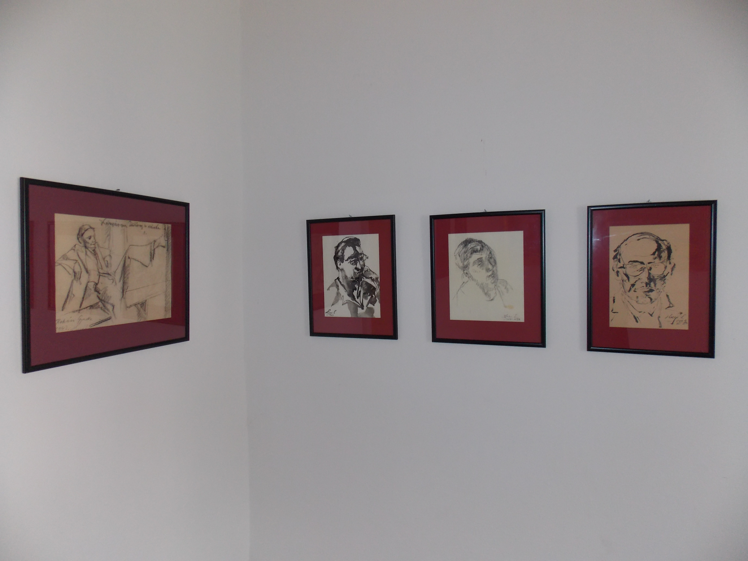
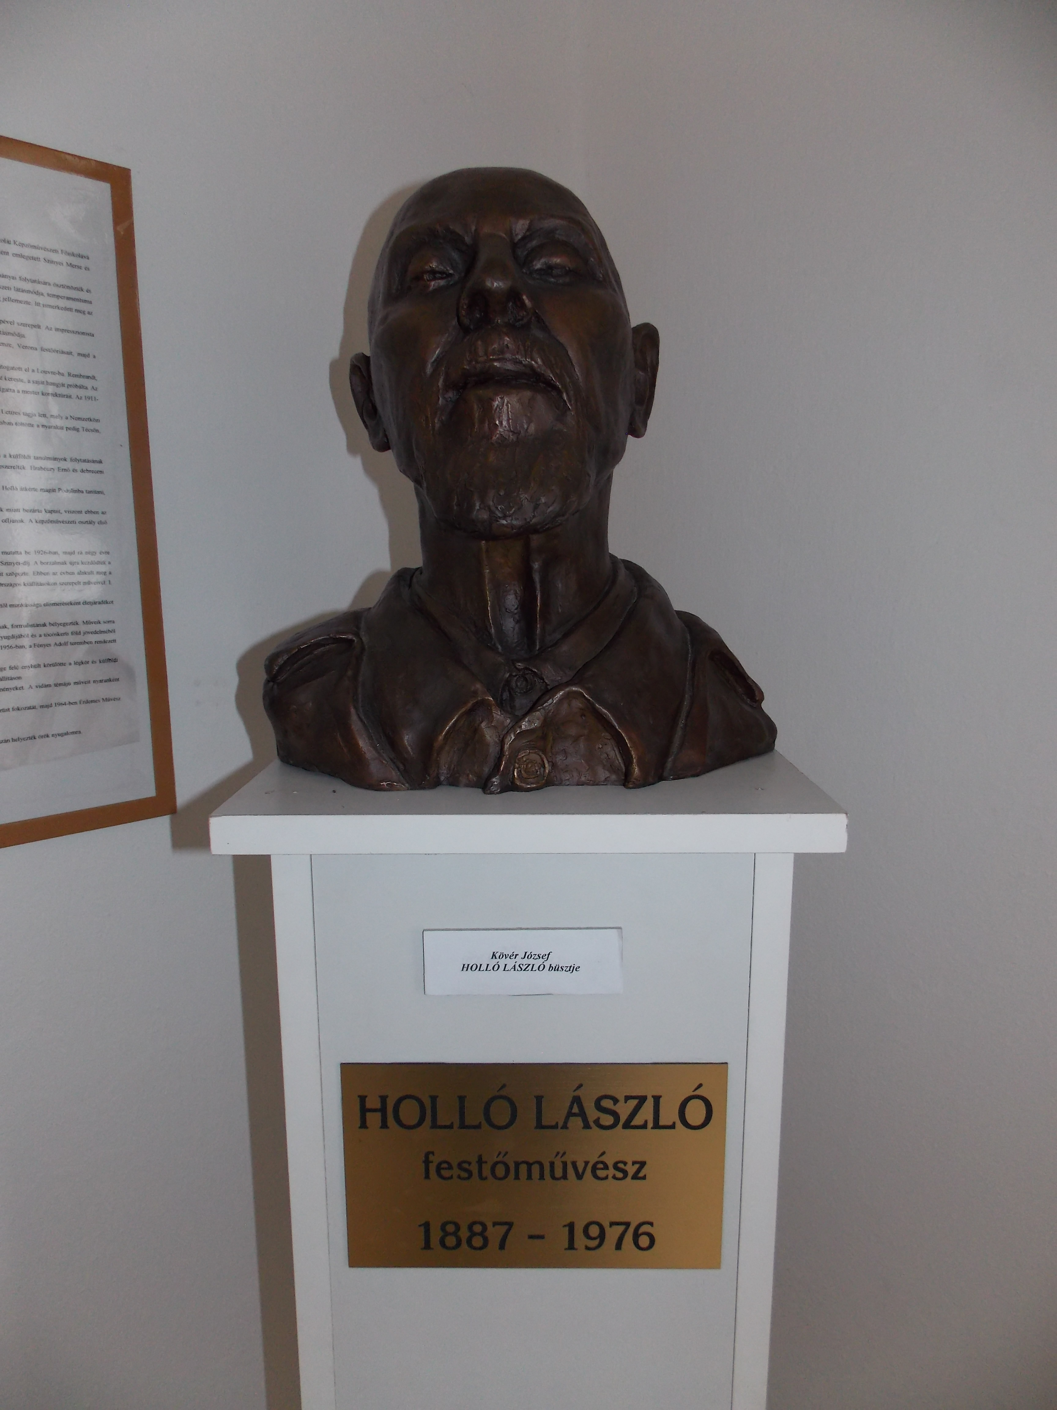
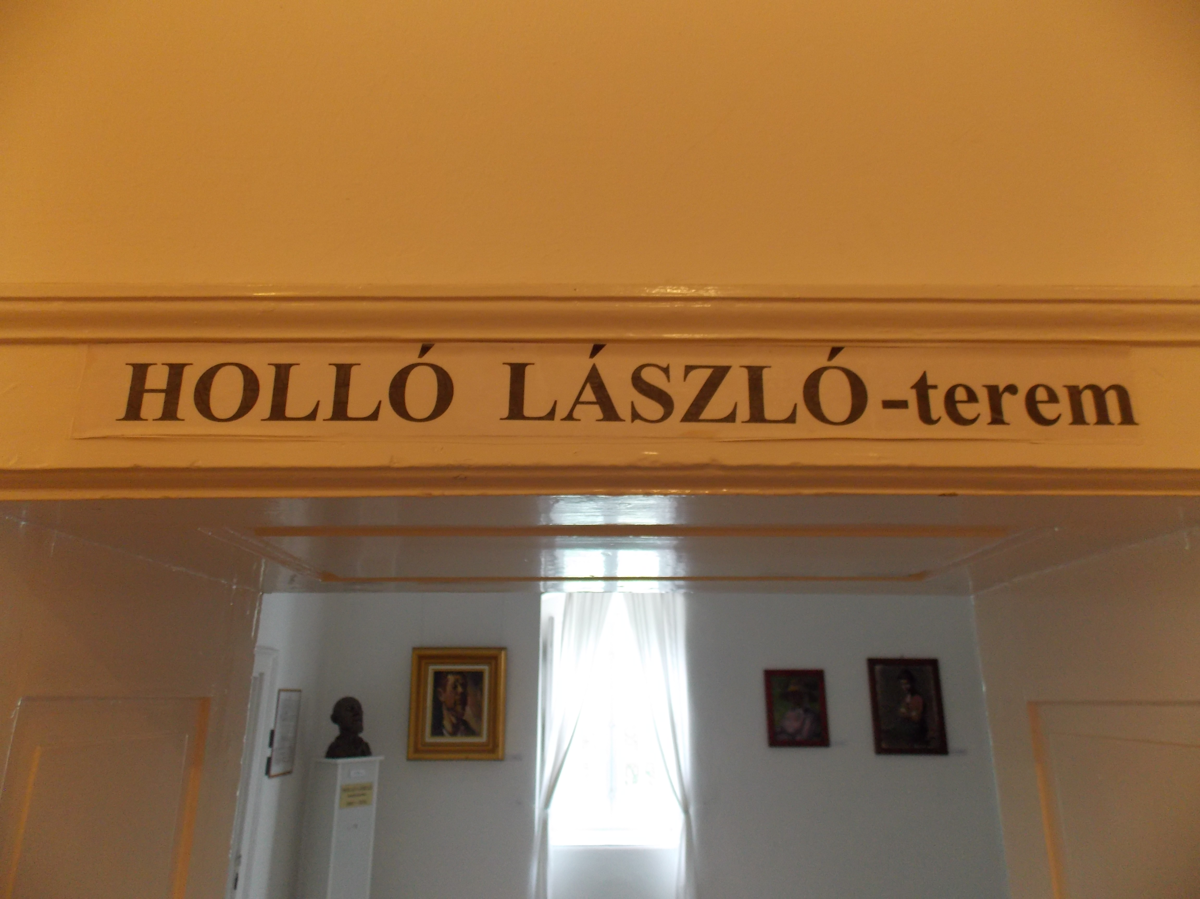
Holló László mellszobra
Holló László terem
Holló László grafikái

Slide 8
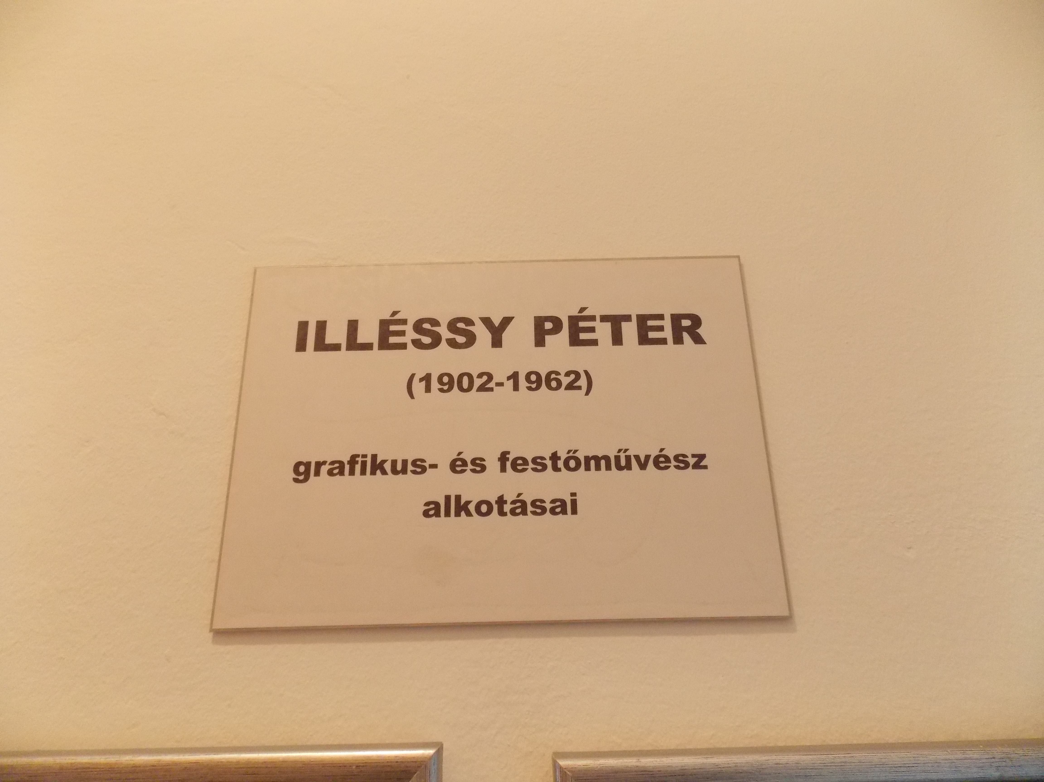
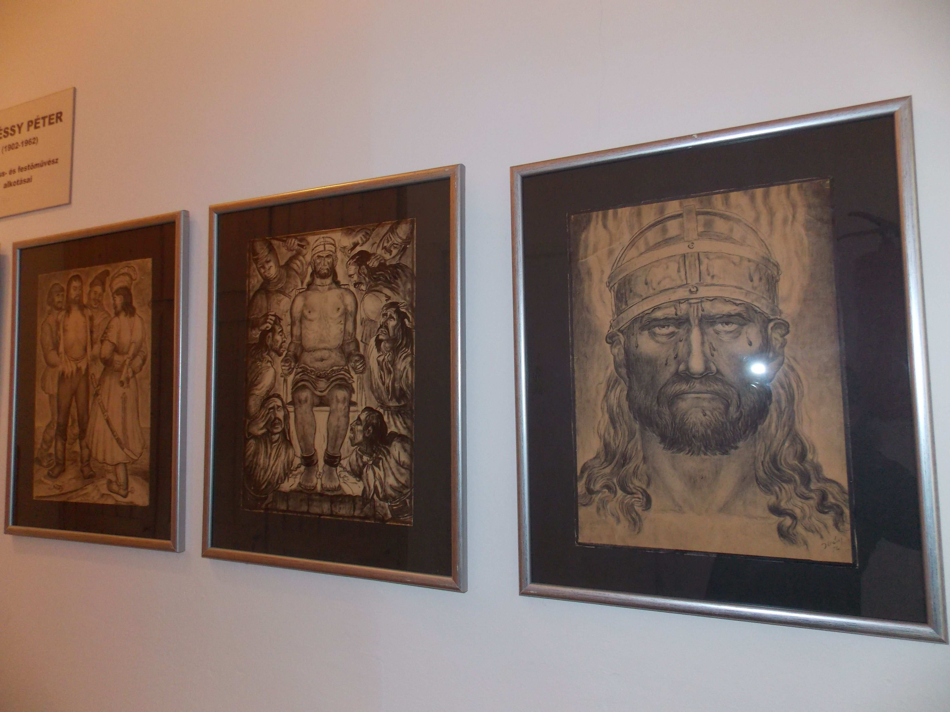
Illésy Péter művei

